Slide 1

Применение UML для анализа требований к программному обеспечению
Албахтин Илья
Чихалов Герман
ИНБО-12-23

Slide 2

Введение: Зачем мы здесь?
Зачем мы здесь? Сегодня мы обсудим унифицированный язык моделирования, или UML, как инструмент для анализа требований к программному обеспечению. UML помогает структурировать сложные процессы разработки. Цель данной презентации – показать, как UML способствует эффективному сбору и анализу требований

Slide 3
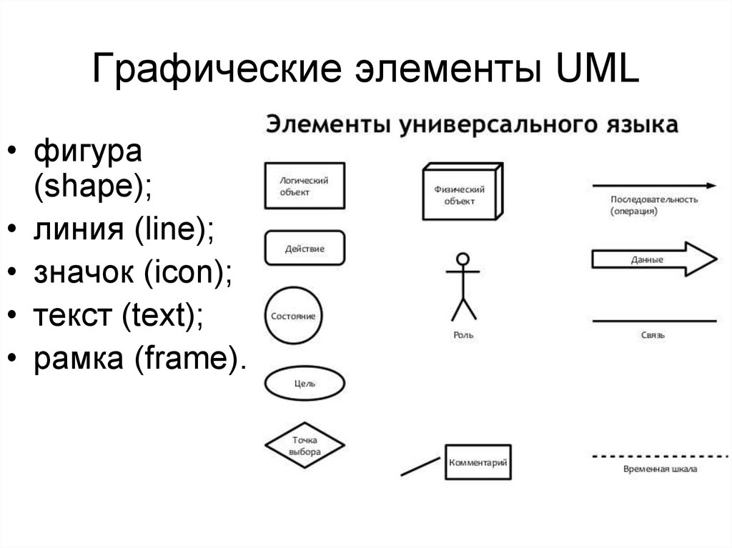
Что такое UML? Основы
Что же такое UML? Это стандартный язык для визуализации, описания и документирования систем. Он включает набор диаграмм, которые помогают представить требования в понятной форме.

Slide 4

Почему UML важен для анализа требований?
Почему UML важен для анализа требований? Анализ требований – это процесс определения ожиданий пользователей и заказчиков. Без использования UML существует риск выхода за рамки бюджета и сроков, а также неудовлетворенность клиента. UML решает эту проблему, создавая "мост" между техническими специалистами и заказчиками

Slide 5
Обзор основных диаграмм UML для анализа требований
Структурные диаграммы
Диаграммы поведения
Диаграмма композитной структуры
Диаграмма развертывания
Диаграмма вариантов использования
Диаграмма деятельности
Диаграмма классов (и классов анализа)
Диаграмма пакетов
Диаграмма состояний
Диаграмма последовательности
Диаграмма объектов
Диаграмма профилей
Диаграмма коммуникации (кооперации)
Диаграмма синхронизации

Slide 6
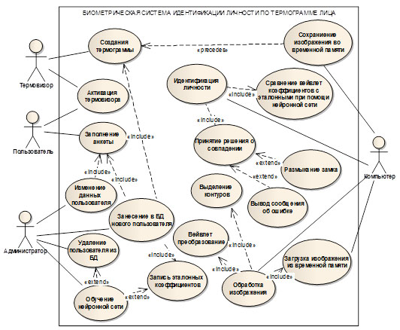
Диаграмма вариантов использования (Use Case Diagram)
Первая из них – диаграмма вариантов использования. Она описывает, кто и как будет взаимодействовать с системой. Это помогает выявить ключевые функции и определить границы проекта. Например, для интернет-магазина клиент выбирает товар и оформляет заказ, а администратор управляет каталогом.

Slide 7
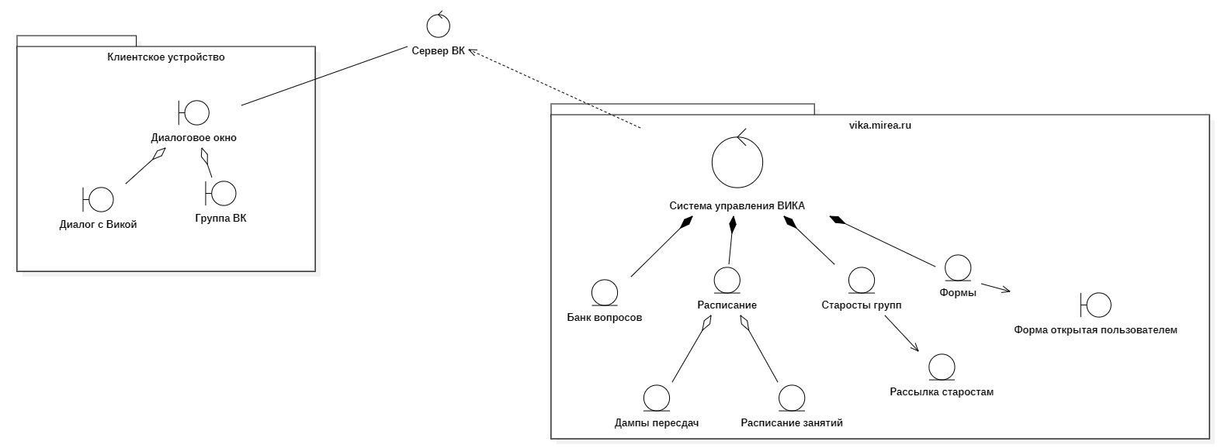
Диаграмма классов (Class Diagram)
Вторая диаграмма – диаграмма классов. Она определяет структуру данных и связи между объектами. Это позволяет уточнить необходимые данные и предотвратить ошибки при проектировании базы данных.

Slide 8
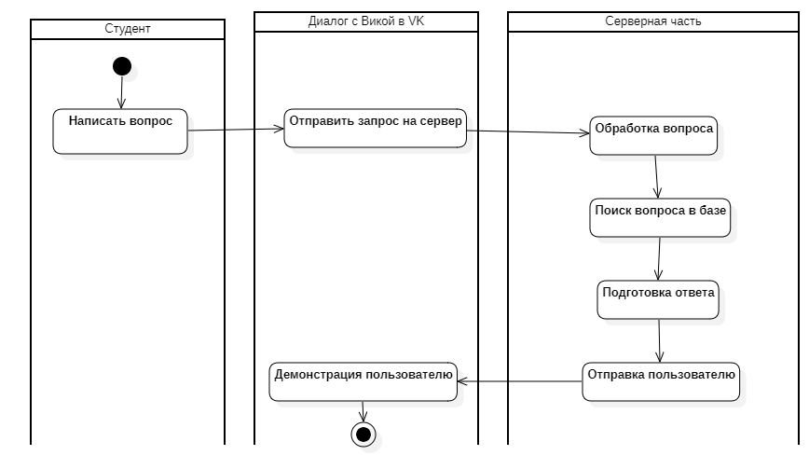
Диаграмма активности (Activity Diagram)
Третья – диаграмма активности, которая описывает последовательность действий в процессе. Она полезна для выявления узких мест и возможных ошибок в бизнес-процессах.

Slide 9
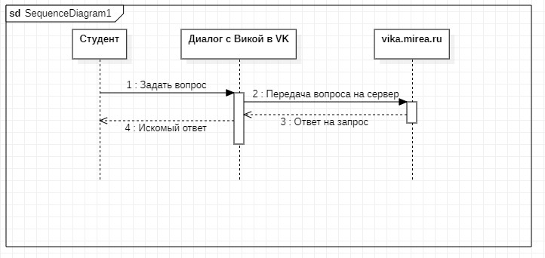
Диаграмма последовательности (Sequence Diagram)
Четвертая диаграмма – это диаграмма последовательности. Она отображает взаимодействие объектов во времени. Это помогает понять обмен данными между компонентами системы.

Slide 10

Преимущества применения UML
Использование UML дает ряд преимуществ. Во-первых, это ясность, так как упрощается коммуникация. Во-вторых, полнота, позволяющая выявить скрытые требования и противоречия. В-третьих, экономия ресурсов за счет снижения риска дорогостоящих ошибок. И, наконец, универсальность, так как UML подходит для проектов любого масштаба

Slide 11

Ограничения и практический пример
Однако у UML есть и ограничения: он требует времени на изучение, существует риск избыточной детализации, и не все заказчики готовы вникать в него. В качестве практического примера рассмотрим приложение такси. Вариант использования (Use Case) – пассажир заказывает поездку. Диаграмма активности (Activity) будет описывать шаги заказа от ввода адреса до прибытия машины. Диаграмма классов (Class) будет включать данные о координатах и тарифах. Результатом применения UML в данном примере будет учет всех требований и единое понимание проекта командой и заказчиком.

Slide 12

Заключение
В заключение, UML – это мощный инструмент для анализа требований. Он помогает структурировать информацию, минимизировать риски и обеспечить успех проекта. Ключ к успеху заключается в применении UML с учетом потребностей проекта, не перегружая его излишними деталями.

